Slide 1
XXXX 大学夏令营面试
1
个
人
展
示
姓名：XXX 本科学校：XXXX
202X.0X.0X

Slide 2
XXXX 大学夏令营面试
2
01
个人基本信息
02
学科竞赛经历
目 录
03
科研训练经历
04
研究生规划

Slide 3

个人基本信息
3
性 别：XXXX XXXX 出生年月：XXXX XXXX
籍 贯：XXXX XXXX 政治面貌：XXXX XXXX
本科学校：XXXX XXXX 本科专业：XXXX XXXX
英语四级：XXXX XXXX 英语六级：XXXX XXXX
林林同学
专业成绩：XXXX XXXX 专业排名：XXXX XXXX
本科部分科目成绩
高数上册（XX） 高数下册（XX） 线性代数（XX） 概率统计(XX) 大学物理（XX）
理论力学（XX） 模拟电路（XX） 控制工程（XX） 离散数学(XX) 数据结构（XX）

Slide 4
个人基本信息—本科获奖情况
4
文体实践
★ XXXX XXXX 大学新生杯篮球比赛（首发） 第一名
★ 2019年全国三下乡暑期社会实践（队长） 省级重点
荣誉奖项
★ XXXX XXXX 大学2018-2019年度奖学金 综合二等
★ XXXX XXXX 大学2019-2020年度奖学金 综合三等
科研竞赛
★ 第十九届 Robocon 全国大学生机器人大赛（核心成员） 国二等奖
★ 基于XXXXXXXXXXXXXXXXXXXX安全评价 （负责人） 省级大创
★ 面向XXXX XXXX XXXX XXXX XXXX XXXX XXXX XXXX 装置 国家级大创

Slide 5
个人基本信息—本科获奖情况
4
文体实践
★ XXXX XXXX 大学新生杯篮球比赛（首发） 第一名
★ 2019年全国三下乡暑期社会实践（队长） 省级重点
荣誉奖项
★ XXXX XXXX 大学2018-2019年度奖学金 综合三等
★ XXXX XXXX 大学2018-2019年度奖学金 综合一等
★ 第四届XXX省大学生机器人大赛（队长） 省三等奖
科研竞赛
★ 第十九届 Robocon 全国大学生机器人大赛（核心成员） 国二等奖
★ 基于XXXXXXXXXXXXXXXXXXXX安全评价 （负责人） 省级大创
★ 面向XXXX XXXX XXXX XXXX XXXX XXXX XXXX XXXX 装置 国家级大创

Slide 6
学科竞赛经历-第七届工程训练综合能力竞赛
5
项目过程与成果展示
图片
图片
图片
图片
1
2
3
4
项目目标 承担工作 目前成果
 设计一套XXXX XXXX XXXX XXXX装置
 搭建装置，进行XXXX XXXX XXXX实验
 建模：利用Soildworks搭建了一套XXXX装置
 仿真：利用Comsol对XXXX进行了仿真
 实验：进行XX混合特性激发实验
 数据处理：使用Matlab进行XXXX数据处理
 国家级大创项目—面向XXXX装置
 实用新型专利（申请中）

Slide 7
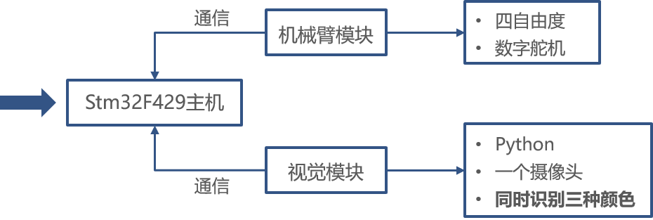
学科竞赛经历-第七届工程训练综合能力竞赛
5
项目过程与成果展示
图片
图片
图片
图片
1
2
3
4
项目目标：设计一套XXXX XXXX XXXX XXXX装置
承担工作：
 建模：利用Soildworks搭建了XXXX装置
 仿真：利用Comsol对XXXX进行了仿真
项目成果：
 国家级大创项目—面向XXXX装置
 实用新型专利（申请中）

Slide 8
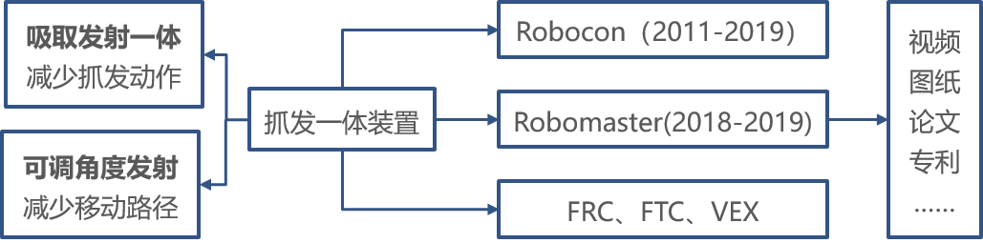
学科竞赛经历-工程训练综合能力竞赛 & Robocon 机器人大赛
5
图片
工程训练综合能力竞赛
省一等奖
模块化思维
图片
Robocon 机器人大赛
因疫情延期
信息不对称性

Slide 9

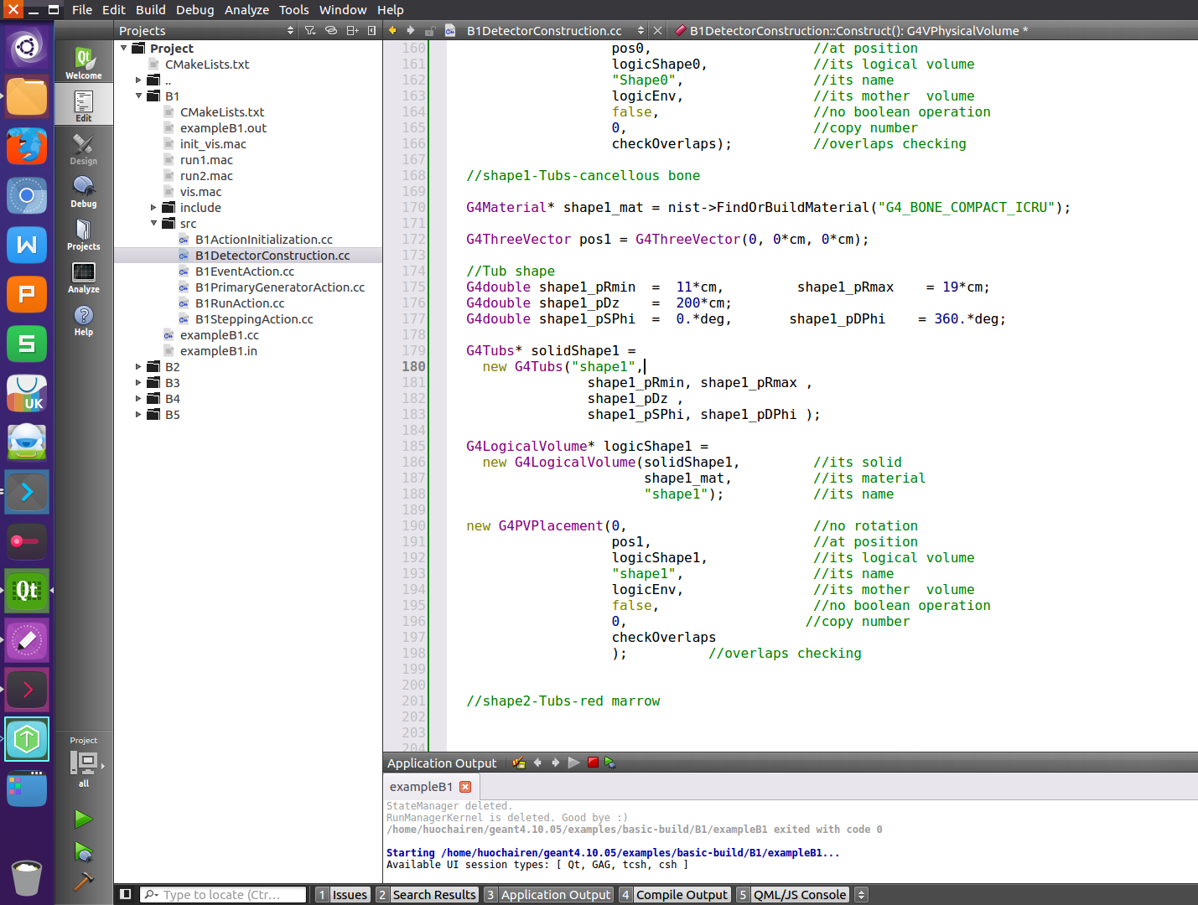
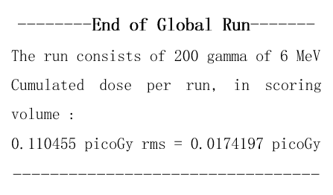
科研训练经历-省级大学生创新训练项目（优秀结题）
6
基于 XXXX XXXX XXXX XXXX XXXX XXXX 安全评价
XXXX大学XXX教授XXXX实验室
图片
图片
1
2
3
4
5
搭建IDE
Linux
C++
建立大腿的探测器模型
注册太空环境物理过程
定义粒子并追踪其信息
大腿模型（CSG）
粒子与大腿模型反应
红骨髓能量沉积

Slide 10
科研训练经历-国家级大学生创新训练项目（正在进行）
6
面向 XXXX XXXX XXXX XXXX XXXX XXXX XXXX XXXX的装置
XXXX大学XXX教授XXXX实验室
图片
图片
图片
改进
进一步完善
图1 学长装置
图2 设计装置
图3 实验系统装置
存在问题：
（1）同轴度不高
（2）内电极腐蚀
（3）气密性不足
改进措施：
（1）两端定位，嵌套设计
（2）空心内电极，表面波
（3）密封胶圈，使用O型
实验小结：
（1）明确目的：加工装置，体积质量应小
（2）建立框架：考虑系统各部分之间联系
（3）模型改进：仿真优化并提炼设计准则
全
局

Slide 11
研究生阶段规划
7
03
认真科研
05
找到心中热爱
树立未来目标
01
掌握好课程知识
04
发表学术成果
02
结识良师益友

Slide 12
研究生阶段规划
7
03
认真科研
05
找到心中热爱
树立未来目标
01
掌握好课程知识
04
发表学术成果
02
结识良师益友

Slide 13
8
感
谢
聆
听

Slide 14
逻辑框图可编辑-改好后，选中整体另存为图片即可变小插入了
附页
通信
机械臂模块
四自由度
数字舵机
Stm32F429主机
Python
一个摄像头
同时识别三种颜色
视觉模块
通信

Slide 15
逻辑框图可编辑-改好后，选中整体另存为图片即可变小插入了
附页
吸取发射一体
减少抓发动作
Robocon（2011-2019）
视频图纸
论文专利
……
抓发一体装置
Robomaster(2018-2019)
可调角度发射
减少移动路径
FRC、FTC、VEX

